Slide 1
Запускаем полезные привычки в жизнь
Анпилогова Мария
HR-эксперт, консультант по карьерному и личностному развитию
Москва, 23 – 27 ноября 2022
https://congress-vsp.ru/xiii/

Slide 2
Анпилогова Мария
Карьерный консультант, эксперт по управлению персоналом
20+ лет – опыт работы в сфере управления персоналом
15 + лет – опыт консультирования по вопросам карьеры и личностного развития 1000+ часов индивидуальных консультаций и мастер-классов
Москва, 23 – 27 ноября 2022
https://congress-vsp.ru/xiii/

Slide 3
О чем сегодня поговорим
Как привычки влияют на наши результаты
Из чего состоит привычка
Триггер привычки – что это такое?
Система позитивного подкрепления привычки
https://congress-vsp.ru/xiii/

Slide 4
Запускаем полезные привычки в жизнь

Slide 5
Как привычки влияют на наши результаты
Причины личных поражений и бизнес-провалов разные, но основная проблема одна:
Люди перестают делать нужные действия для достижения результата
Бросают диету
Не открывают учебник иностранного языка
Спят дольше вместо зарядки
Не публикуются в соцсетях и не рекламируют свои услуги
Если научиться не переставать делать то, что важно делать, можно достичь практически всего. Поэтому привычка — главный инструмент достижения целей.
По материалам Галины Иевлевой

Slide 6
Правильная цель
Принцип НАДО
или
Принцип ХОЧУ
при постановке целей?
Ваше мнение?
По материалам Галины Иевлевой

Slide 7
Правильная цель
Цель – это не список желаний/ не ответ на вопрос «что я хочу»/ не «то, что нужно сделать прямо сейчас».
Цель – это способ программировать свою мыслительную деятельность на принятие решений, которые обеспечат действия, приводящие к нужным изменениям.
Цель Мысли Решения Действия Изменения Результат
По материалам Галины Иевлевой

Slide 8
Правильная цель
Какие правила постановки целей знаете?
отсутствуют отрицания
отсутствуют общие понятия
отсутствуют лишние слова
бинарный результат
результат в моей зоне контроля.
По материалам Галины Иевлевой

Slide 9
Из чего состоит привычка
У привычки должны быть
Начало – явно выраженное действие
Действие – простое и несложное
Результат – минимальный и приносящий результат, который постепенно вырастает
Проверено на себе
До того, как встану с кровати
Минимум 10 упражнений на пресс
Зарядка сделана, постепенно довела до 30 упражнений в 2 подхода
По материалам Галины Иевлевой

Slide 10
Триггер для привычки
Триггеры — это внешние импульсы, которые определяют наши реакции и поведение.
Магазин – запах хлеба – покупка булочек
Какие еще триггеры знаете?
Сообщения о скидках в любимом магазине
Звук уведомления о сообщении в мессенджере
Телефонный звонок
Картинки с котиками
Похвала от значимого человека
На какой триггер всегда реагируете?
По материалам Галины Иевлевой

Slide 11
Триггер для привычки
Триггер — это событие, запускающее цепь привычки.
От выбора триггера зависит превратится ваша привычка в простой инструмент достижения цели или в очередное разочарование.
"мысль о том, что нужно помыть посуду"
"поставить будильник на время, когда я буду мыть посуду"
"решение вписать мытье посуды в план на день «
" встаю из-за стола, складываю посуду в раковину "
По материалам Галины Иевлевой

Slide 12
Триггер для привычки
Триггер — это событие, запускающее цепь привычки.
При правильном выборе всех составных частей реакция на это событие будет активировать нейронную цепь, соответствующую внедряемой привычке.
Идеальный триггер:
внешнее событие
сформировавшийся
автоматизм
Между триггером и привычкой не должно быть никаких других действий.
Где здесь триггер?
Желание повысить физ.активность – зазвонил телефон – взяла в руку – ответила – встала – хожу по комнате и говорю
Желание использовать уходовую косметику – умываюсь – вытираю лицо –
вешаю полотенце – беру крем
По материалам Галины Иевлевой

Slide 13
Убираем триггеры для вредной привычки
Хотите удалить вредную привычку или неправильное поведение?
Удалите триггер
Выключить уведомления о сообщениях
Закрывать мессенджеры после отправки сообщения
Перевести смартфон в черно-белый режим
Держать смартфон в другой комнате или экраном вниз
Не держать дома сладкого больше, чем на 1 прием
Еда – менее привлекательные упаковки, менее привлекательная посуда
От какой вредной привычки хотите избавиться?
По материалам Галины Иевлевой

Slide 14
Внедрение ритуалов (микро-действий)
Микродействия — это небольшие свершения, которые не потребуют от вас почти никаких усилий и не займут больше 2-5 минут.
Выделите минимально возможное действие и прицепите его, как вагончик, к предыдущему вагону — триггеру.
Желание повысить физ.активность – зазвонил телефон – взяла в руку – ответила – встала – хожу по комнате и говорю
Желание использовать уходовую косметику – умываюсь – вытираю лицо –
вешаю полотенце – беру крем
По материалам Галины Иевлевой

Slide 15
Внедрение ритуалов (микро-действий)
Внедрить привычку продолжительностью 1 час очень сложно. Но можно внедрить привычку начинать что-то, что приведет к деланию в течение часа – за счет того, что втянулись, либо за счет того, что какая-то новая рутина подключается.
Надеть кроссовки и выйти из дома
Провожать ребенка в школу и возвращаться длинным путем
Налить воду в ведро и вымыть пол в одной комнате
Слишком большая цель – пугает и не вызывает желания делать. Думать надо о маленьком действии, которое запускает процесс. Найти действие, которое инициирует процесс в строго нужную сторону.
По материалам Галины Иевлевой

Slide 16
Система позитивного подкрепле-ния
Мы выбираем и делаем то, что приносит нам самые приятные ощущения, самую пленительную награду, которая побеждает в соревновании всех прочих наград. 5 выученных английских глаголов или 10 отжиманий всегда проиграют сериалу или соцсетям
Что делать? Создать свои награды, конечно.
Повесьте на стену календарь и закрашивайте день, в который вы выполнили нужное действие.
Кладите 100 р в копилку за каждое действие. Напишите на копилке, на какую не необходимую, но приятную вещь вы копите
Вычеркивайте дело из дневного списка дел, существенно сокращая его
Что будет вашей наградой?
По материалам Галины Иевлевой

Slide 17
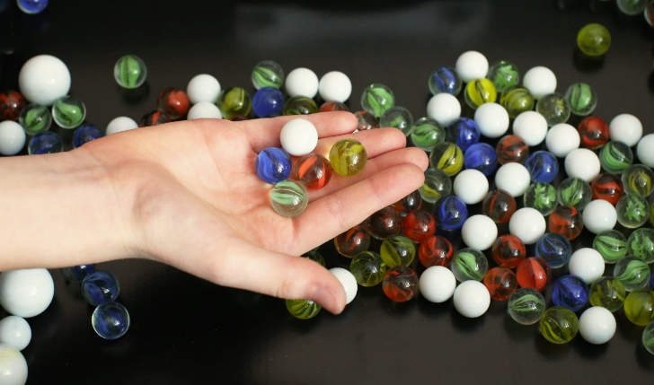
Система позитивного подкрепле-ния
Стратегия «Скрепки»
Вы наполняете коробочку маленькими штучками (скрепки, марблс, конфетки) и перекладываете одну в другую коробочку, совершая важные действия
По материалам Галины Иевлевой

Slide 18
Система позитивного подкрепле-ния
Стратегия «Сохраняем непрерывную цепочку»
Отмечать в ежедневнике/планере выполнение действий привычки. Эффект незаконченного действия будет приводить к желанию реализовать привычку.
По материалам Галины Иевлевой

Slide 19
Основы для внедрения привычки
Цель
Начало/действие/результат
Триггер
Микродействие
Вознаграждение

Slide 20
Итоги
Что запомнили?
Что было полезно?
Что берете себе в работу?
Вопросы
Мария Анпилогова
hrsamara1@yandex.ru
https://vk.com/anpilogovamaria
https://congress-vsp.ru/xiii/

Slide 21
Спасибо за внимание!
https://congress-vsp.ru/xiii/

